Slide 1
L'évolution des trous noirs massifs à travers le temps cosmique
Marta Volonteri
Institut d’Astrophysique de Paris

Slide 2
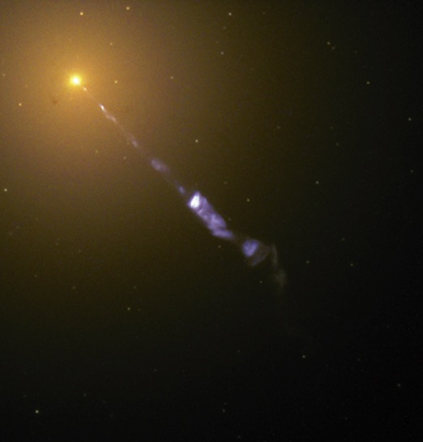
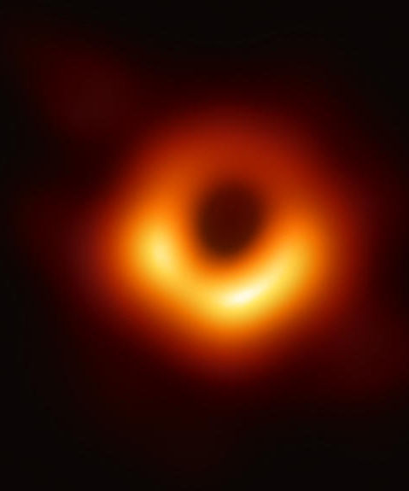
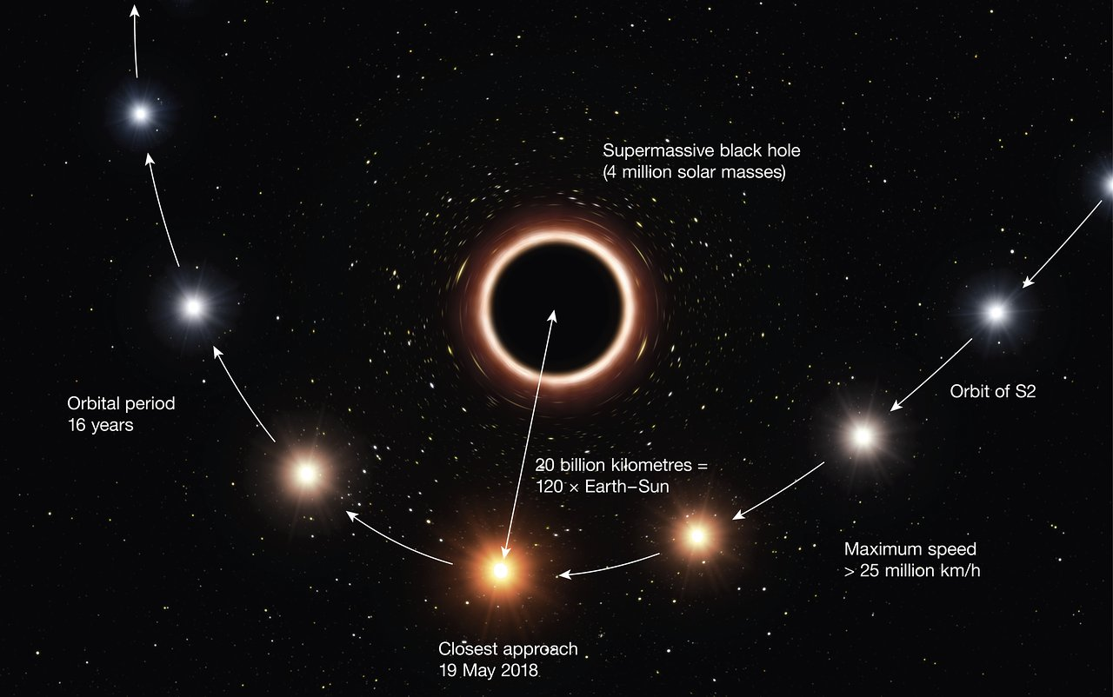
Les trous noirs massifs
Masses de ~10⁴ à quelques 10¹⁰ masses solaires
Au centre des galaxies, y compris la Voie Lactée
Sources de l’énergie des noyaux actifs et des quasars
M87: Hubble Heritage Team
M87: Event Horizon Telescope
SgrA* (Milky Way): GRAVITY @ VLT

Slide 3
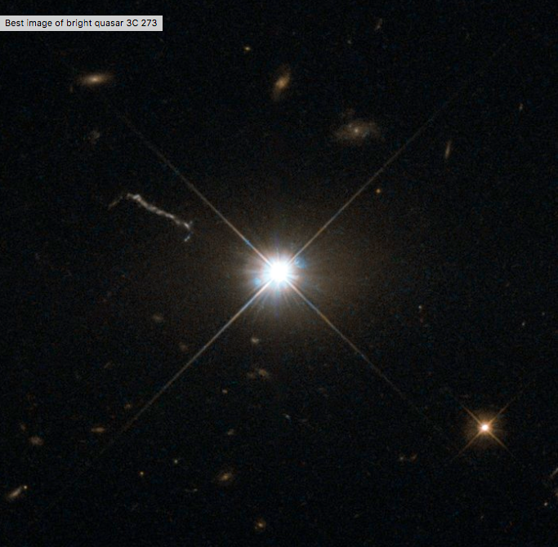
Trous noirs massifs actifs: quasars
Ils peuvent être lumineux comme des galaxies entières
La taille de la région émettrice est ~ taille du système solaire
Seule l’accrétion de gaz sur un trou noir massif peut être à l'origine d'une telle source d'énergie à partir d’une region si compacte
C’est pendant ces phases d’accretion que les trous noirs croissent en masse
ESA/Hubble & NASA

Slide 4
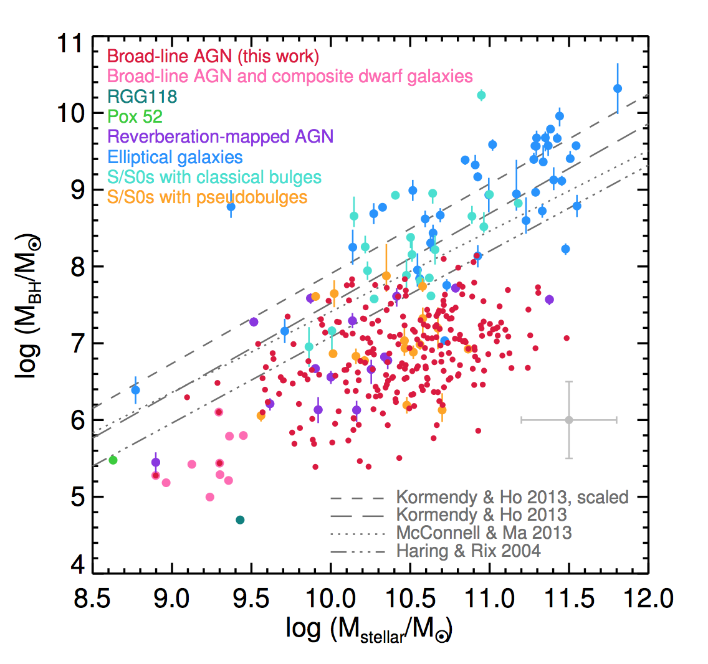
Trous noirs aujourd’hui
La masse d'un trou noir massif représente environ un millième de celle de la galaxie dans laquelle il se trouve
Cela suggère que leur croissance / évolution est liée pendant l’évolution cosmique
Reines & MV 2015

Slide 5
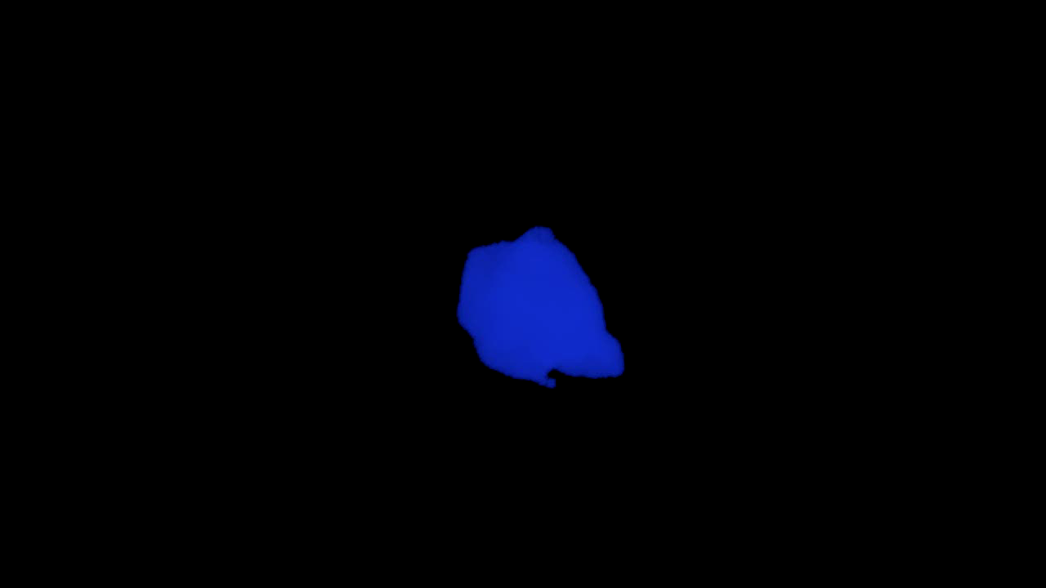
Tremmel+ 2015

Slide 6
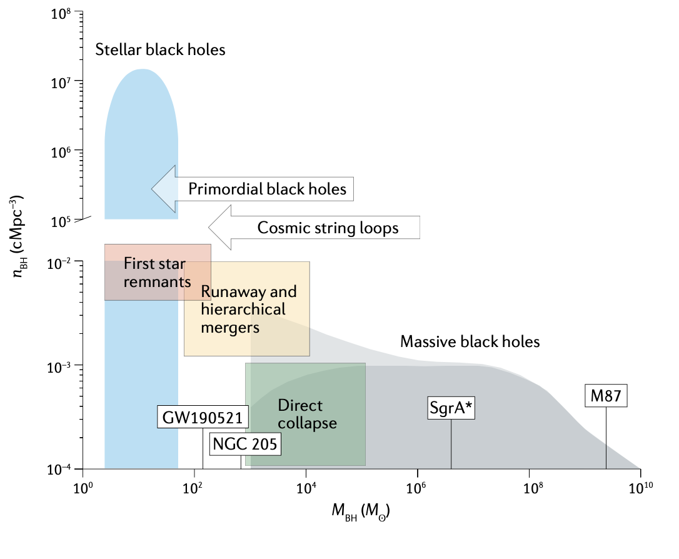
La formation des trous noirs massifs
Les mécanismes prédisent différentes masses initiales, temps de formation, environnement et abondance
Ils ne sont pas mutuellement exclusifs !
Restes des premieres étoiles
Effondrement du cœur d’un amas stellaire
Etoile supermassive
Volonteri+21
* les trous noirs primordiaux et les boucles de cordes cosmiques sont placés dans une position arbitraire sur l’axe y

Slide 7
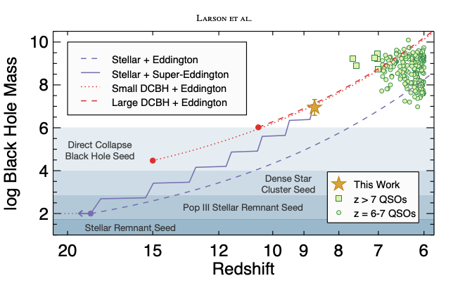
Trous noirs massifs dans l’Univers jeune
Cette année JWST nous a bouleversé!
Le plus jeune candidat trous noir a maintenant été observé 440 millions d’annees après le Big Bang!
200 Myr
500 Myr
1 Gyr
Maiolino+23
Bogdan+23
Harikane+23

Slide 8
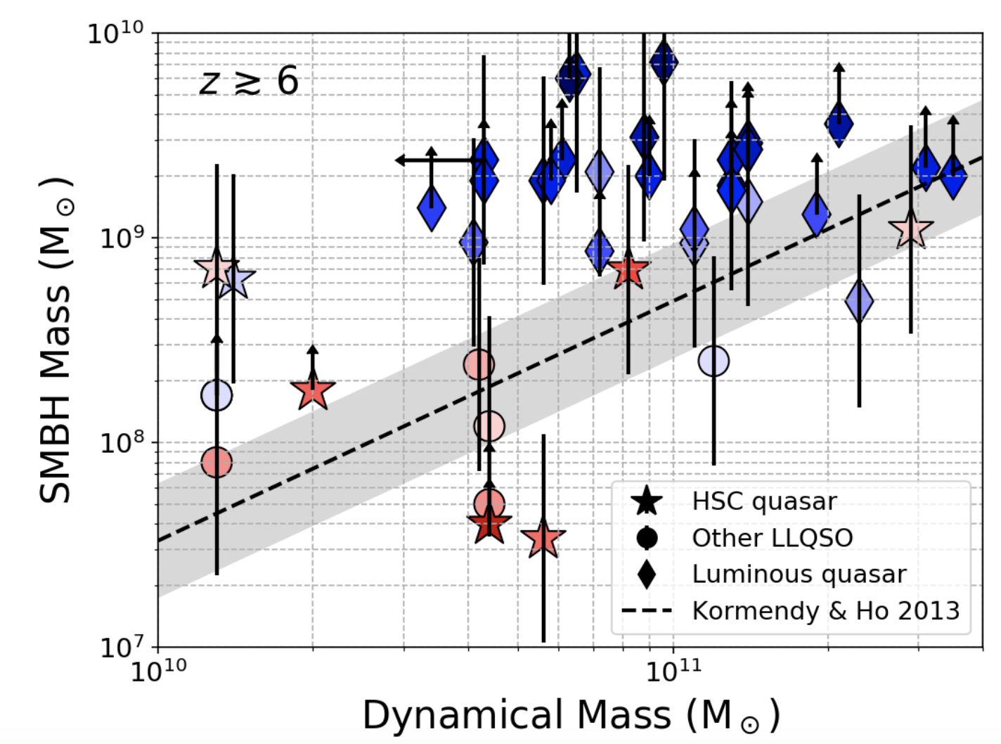
Masses des trous noirs vs galaxies
Des quasars brillants ont été détectés à de très grandes distances, ce qui correspond à un 1 milliard d’années après le Big Bang
Les masses des leurs trous noirs sont plus grandes que attendu à partir des masses des galaxies hôtes
Izumi+19

Slide 9
Masses des trous noirs vs galaxies
Bias de Lauer: les trous noir « trop » massifs par rapport à la relation moyenne seraient plus brillants et seraient surreprésentés dans un échantillon sélectionné en fonction de la luminosité
Même si la relation typique est la même qu'aujourd’hui (noir), les observations montreraient des trous noirs "surmassifs” (rouge)
Adapted from Volonteri & Stark 11

Slide 10
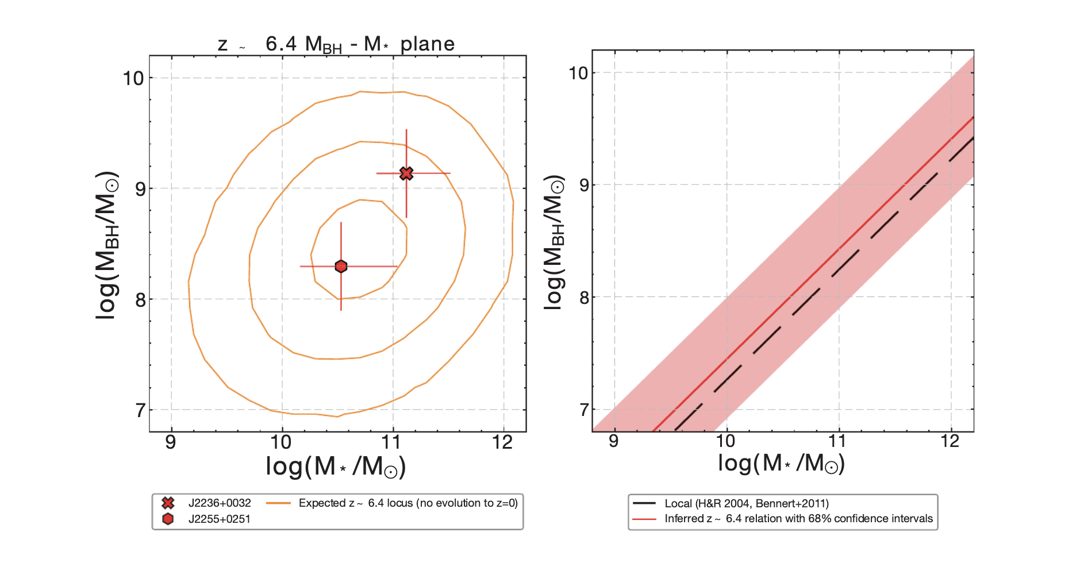
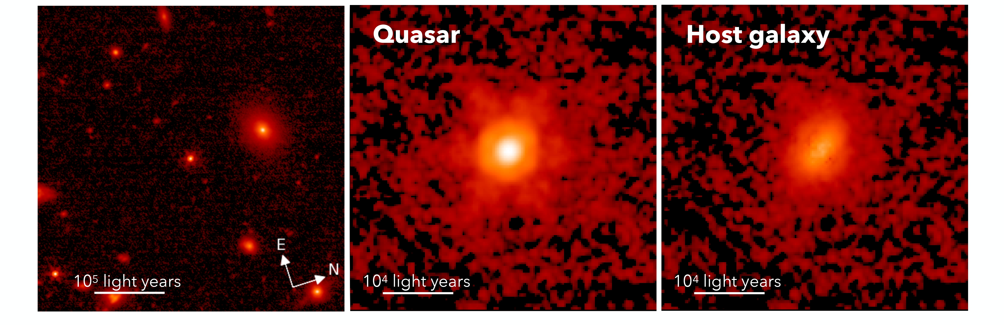
Masses des trous noirs vs galaxies
Finalement avec JWST nous avons pu mesurer la galaxie hôte des certains quasars moins brillants dans l’Univers jeune
Ding+22
Le résultats montrent que la masse est sur la même relation qu'aujourd’hui, comme prévu théoriquement

Slide 11
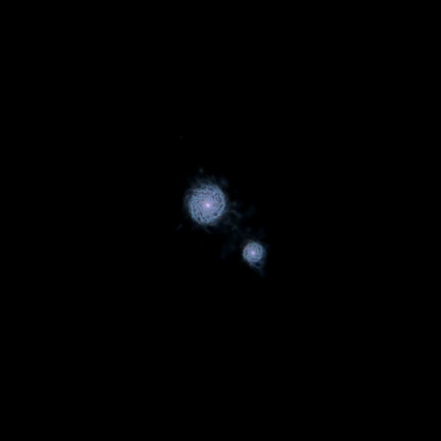
Fusions entre trous noirs
Si la plupart des galaxies hébergent des trous noirs, ces trous noirs puissent fusionner au fur et à mesure que les galaxies fusionnent
Van Wassenhove et al. 2012; Capelo et al. 2017
Les lumieres blanches qui s’allument et éteignent sont les trous noirs en phases actives et inactives

Slide 12
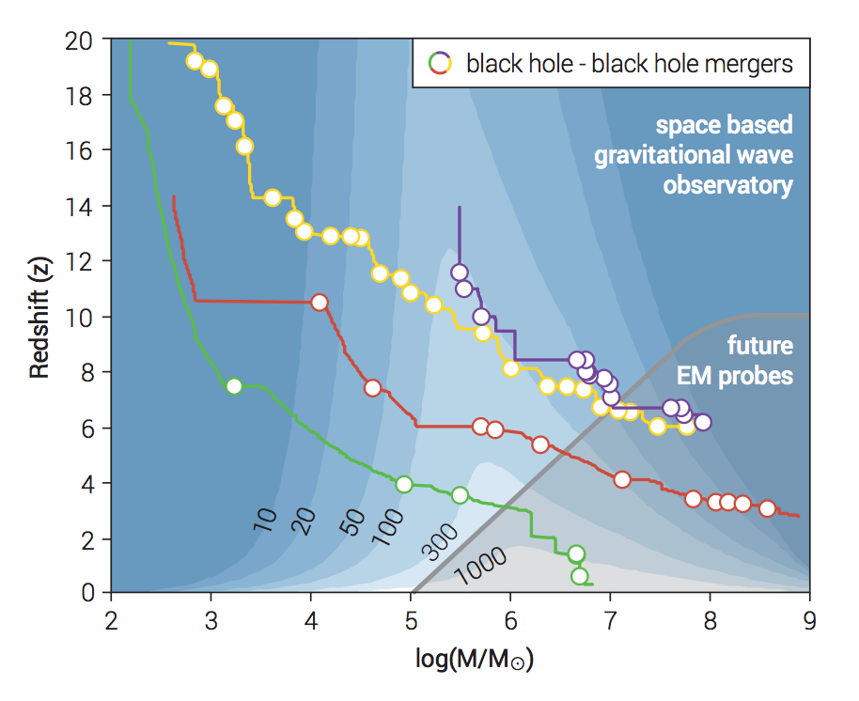
Les trous noirs massifs et les ondes gravitationnelles
Au fil du temps cosmique, les trous noirs traversent la bande de sensibilité de satellite LISA (~2035), et s'ils sont suffisamment massifs, ils peuvent devenir des émetteurs pour les expériences de Pulsar Timing Array*
0.18 Gyr
0.24 Gyr
0.37 Gyr
0.65 Gyr
3.3 Gyr
1.6 Gyr
13.7 Gyr
LISA peut voir plus loin que n'importe quel télescope!
LISA
Pulsar Timing Arrays
*Les Pulsar Timing Arrays ont annoncé la detection d’ondes gravitationelles ce 29 juin!

Slide 13
Conclusions
Les trous noirs massifs habitent le centre de la plupart des galaxies actuelles
Leurs processus de formation sont encore largement inconnus, mais le recentes decouvertes de JWST ouvrent la possibilité de toucher l’epoque de formation
La fusion de trous noirs massifs promet un nouvel espace de découverte et les ondes gravitationnelles permettent de sonder l’époque de leur formation

Slide 14
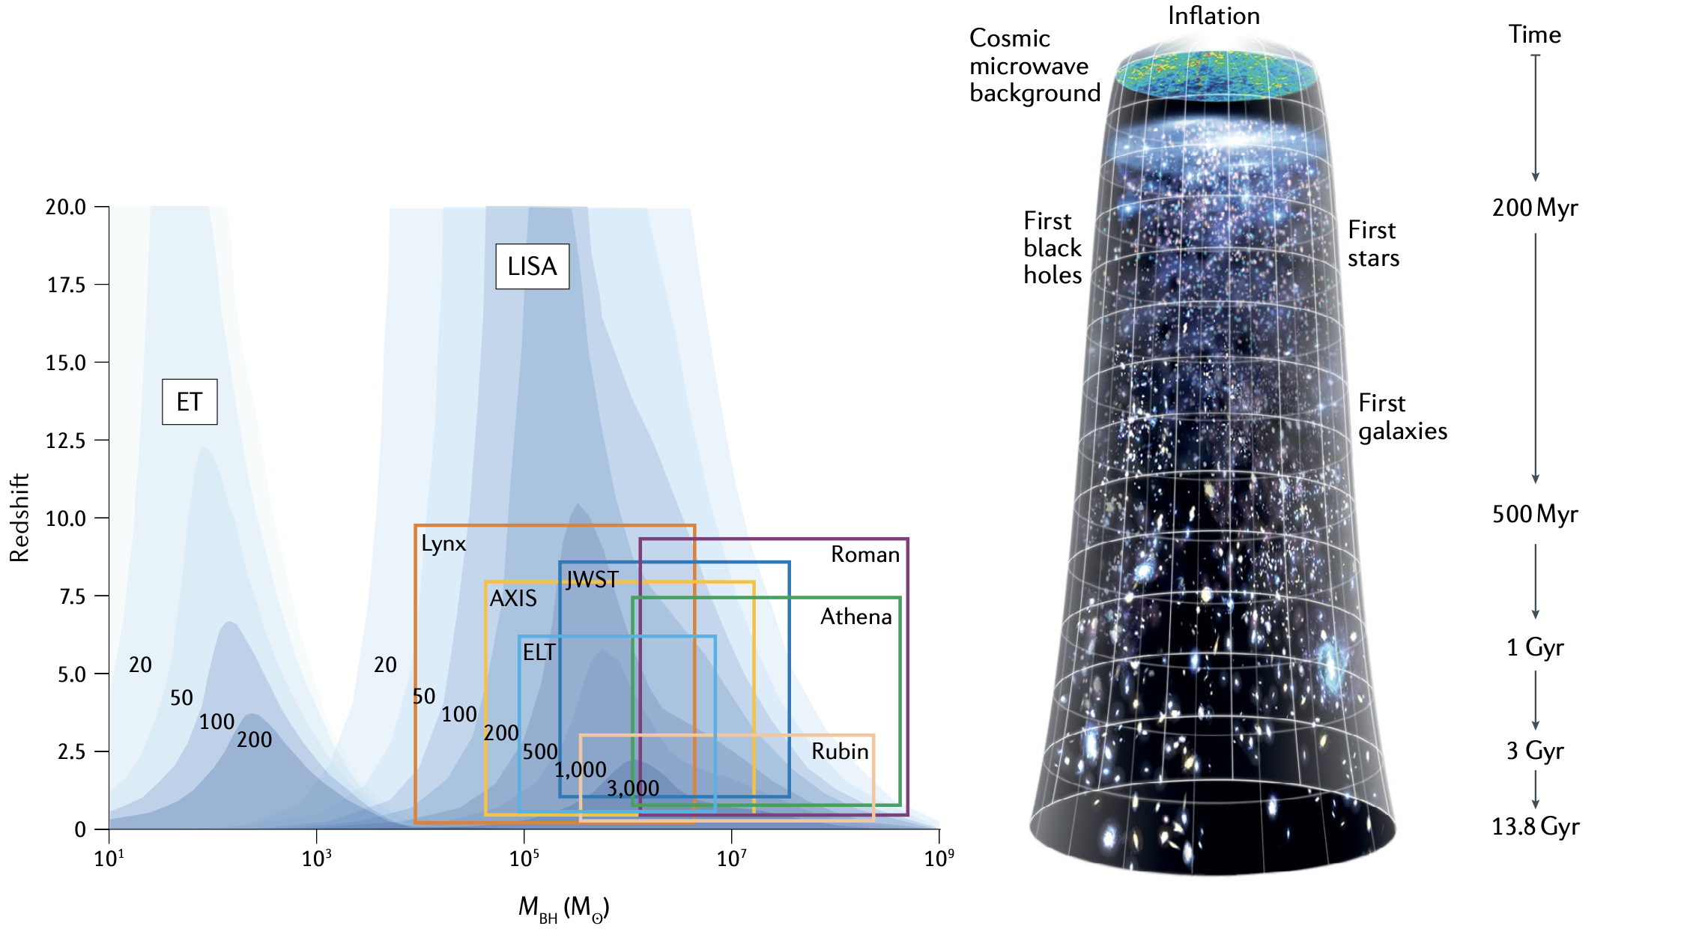
L’evolution de l’Univers
Credit: the N-body shop
Adapted from Volonteri+21

